Slide 1
Дорогие ветераны и защитники нашего Отечества!
От всего сердца поздравляем Вас
С Днём Великой Победы!
Честь и слава Вам, нашим защитникам и героям!
Желаем Вам крепкого здоровья, долголетия и благополучия!
Низкий Вам поклон!
Помним!
Гордимся!

Slide 6
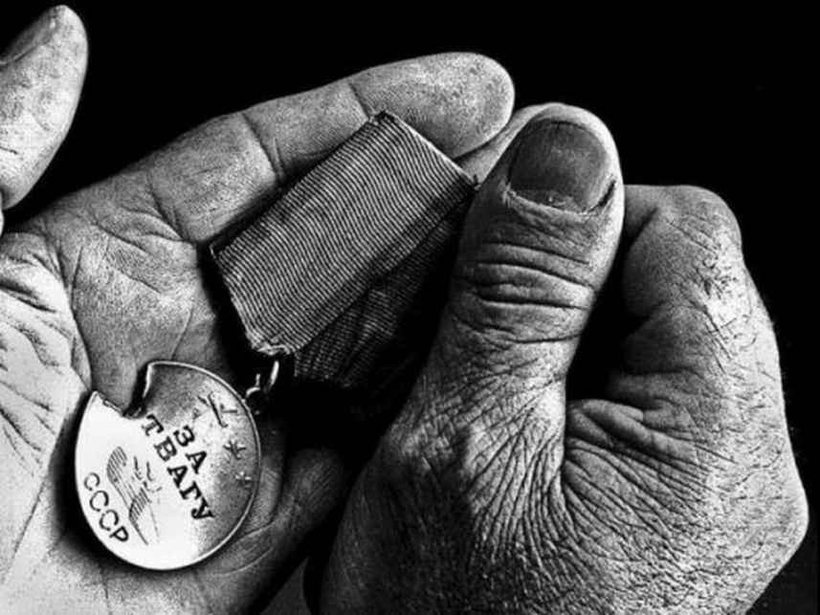
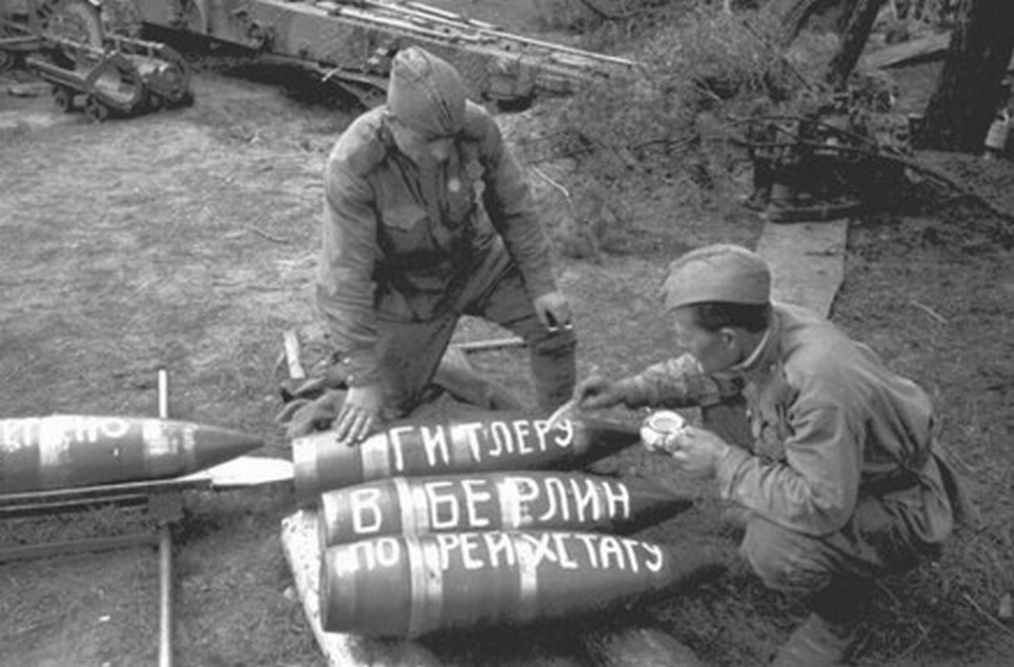

Slide 11
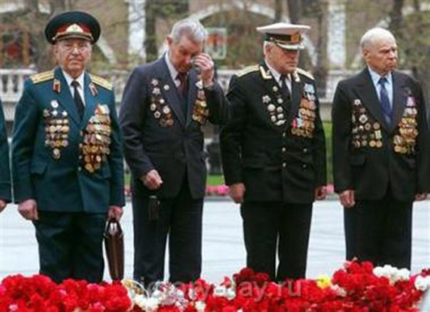

Slide 23
Выполнила студентка группы ФТТ – 52
Яковенко Виктория

